Slide 1

维克多英语
新方略基础课件
Unit 1
外貌特征

Slide 2
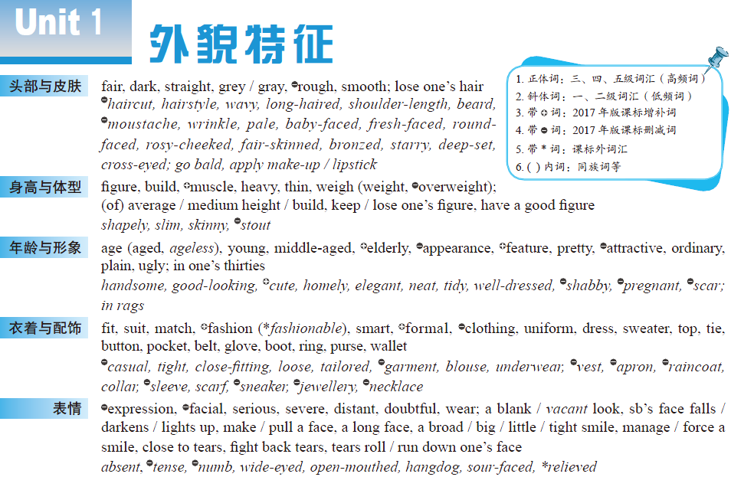

Notes:
2

Slide 3
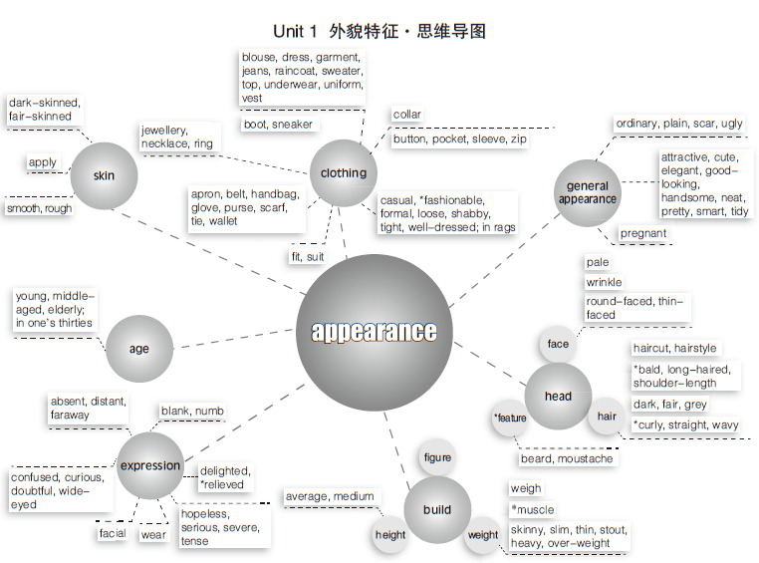

Slide 4
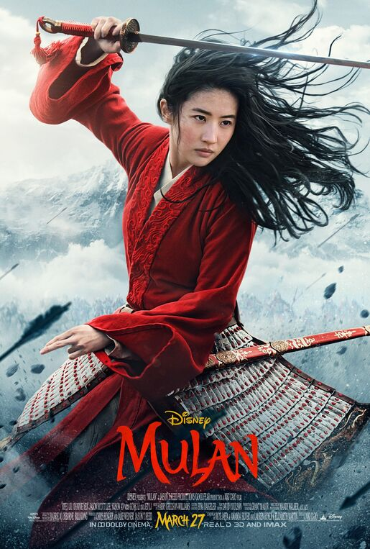
Warm up: figure, appearance, wear
As a famous ______ (人物) in Chinese ancient story, Mulan is a natural beauty, with dark brown eyes and straight, black hair that used to be long and waist-length. Except when she goes to the matchmaker (媒人), Mulan does not _________ (涂抹) any makeup to beautify her __________ (外貌). When her father is called back into battle, Mulan decides to protect him by cutting her long hair and dressing like a man. In the battle, Mulan proves her self-worth finally.
figure
wear
appearance

Slide 5
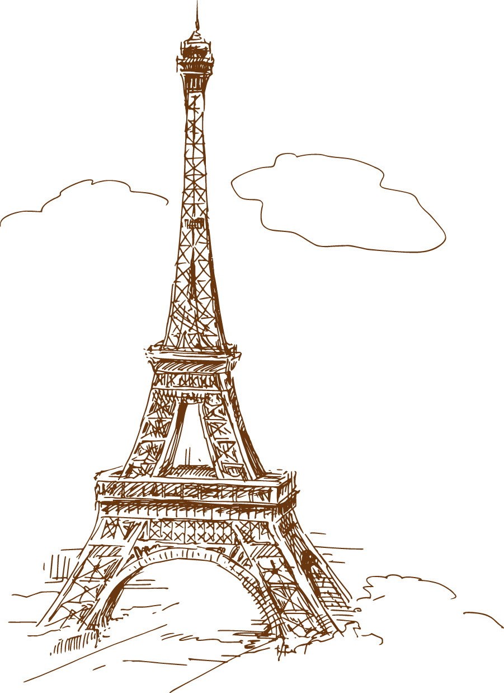
Part I
基础训练

Slide 6
Teaching Guide
教学重难点 | 概念意识
figure | 词源义 / 基本义
appearance, appear, disappear, disappearance, apparent, transparent | 词族
expression | 词根； 词源义 / 基本义
fit | 词性；辨析义
ordinary, common, usual, normal | 辨析义
face falls, distant, absent, fashion, fit in, smooth, manage / force a smile, muscle, figure, feature, weight, slim, build, appearance | 熟词生义
thin-faced, round-faced, dark-skinned | 构词法: 合成形容词

Slide 7
figure

Slide 8
figure
数字的“形状”
数字；数位；算术
数字的“形状”
体形 ；身材 ； 身影
形状
（词源义）
人或动物的“形状”
人物；人士
画像；塑像
几何图形的“形状”
图表；图形

Slide 9


figure out 弄清楚；弄明白；计算出
If we can not ever leave, then let’s figure out how to stay.
既然我们都走不了，那为什么不想想留下来该怎么办。

Slide 10
【备考指导】
figure
n [C] ❶［常用复数］数字；位数；算术 ❷（尤指女性的）体形 /
身材；身影 ❸ 人物；人士 ❹ 画像；塑像 ❺ 图表；图形
v ❶ vi 是重要部分；是……的部分 ❷ vt［非正式用语］认为；估
计 ❸ vt (AmE) 计算
figure out 弄清楚；弄明白；计算出
➔ figure的名词释义❶❷❸及短语动词figure out考频较高；
➔ figure 的名词释义❹ 学生比较陌生，高考有考查；
➔ figure主要在高考阅读和写作中出现。

Slide 11
appearance

Slide 12
appear
人、动物或事物等
“出现”在某一地方
出现
出现；看见
come into view
（词源义）
演员等“出现”在电影、电视节目中
参加演出；
亮相
人、物等被“看见”的状态或给人的印象
似乎；看来；显得
文章、新闻等“出现”在报刊中或新书“出现”
出版；刊登；发表
出版；刊登；发表

Slide 13
appear与appearance释义联系
appearance
appear
外观；外貌；外表
出现
出现；到来
参加演出；亮相
公开露面；演出
似乎；看来；显得
出版；刊登；发表

Slide 14
appearance
■ n
The student was careless about his ____________________.
这个学生不注意个人形象。
This well-known singer _________________________ in 1997.
这位著名歌手首次登台演出是在1997年。
_______________________________, the web language has emerged.
随着网络的出现，网络语言也应运而生。
personal appearance
made his first appearance
With the appearance of the Internet

Slide 15
【拓展】appearance的同族词
词根：-par-, -pear- 出现，看见（come into sight / view）
disappear _________________［dis (否定前缀) + appear (v) ］
disappearance _______________［dis (否定前缀) + appear (v)+ ance (名词后缀)］
apparent ______________［ap (加强意义) + par (词根)+ ent (形容词后缀)］
transparent ______________［trans (横穿) + par (词根)+ ent (形容词后缀)］
消失；不见；失踪
消失；灭绝
明显的；显而易见的；表面上的
透明的；
易看穿的

Slide 16
【备考指导】
appearance
n ❶ [C] & [U] 外观；外貌；外表 ❷ [C]［常用单数］出现；到来
❸ [C] 公开露面；演出
appear
vi ❶ 出现（反 disappear）❷ 参加演出；亮相 ❸ 出版；刊登；发表
❹ ［用作系动词］似乎；显得（近 seem）
appearance:
➔ appearance释义❶❷考频较高；
➔ appearance在高考阅读、完形中经常出现，为完形词汇。
appear:
➔ appear释义❶❹考频较高；
➔ appear在高考各题型中均有出现，也是写作常用词。

Slide 17
expression

Slide 18
express
ex- = out of 向外
express
（将心里的想法“向外
挤压”→ 表达；表示）
de- = down 向下
depress
（将某物或心情“向
下压”→ ）
-press- 压
（词根）
使沮丧；使消沉
im- = in 向内
impress
（将……“向内压”
→ ）
给……留下深刻的印象

Slide 19
expression
思想、意见等的“表达”
表达；表示
表达
（基本义）
在脸上的
“表达”
表情；神色
在文字上的
“表达”
词语；措辞
演唱时的情感“表达”
感情；表现力
感情；表现力

Slide 20
expression
■ n
Cross didn't answer; his ___________________ didn't change.
克罗斯没有答话，脸上的表情也毫无变化。
I sent them flowers ___________________________.
我给他们送去鲜花表示感谢。
facial expressions
as an expression of thanks
【拓展】
同族词：express, expression, expressive (富于表现的)

Slide 21
【备考指导】
expression n ❶ [C] & [U] 表达；表示 ❷ [C] 表情；神色（近 look）
❸ [C] 词语；表达 ❹ [U] 感情；表现力
express vt 表达；表示
expression:
➔ expression各层释义考频均较高；
➔ expression在高考阅读、完形和写作中经常出现，为完形词汇。
express:
express考频较高，在高考阅读、完形和写作中经常出现。

Slide 22
fit

Slide 23
fit
形状或尺寸“合适”
(使) 合适；(使) 合身
形状或尺寸“合适”
大小、式样、数量“合适”
可容纳；装进
v 合适
（基本义）
位置“合适”
安装
安装
两种抽象事物相匹配或两种行为“合适”
（由具象到抽象）
符合；使…一致
符合；使……一致
“合适”工作
（由具象到抽象）
使合格；使胜任

Slide 24
■ v
fit … in / into 安排时间 (见某人、做某事)
If my schedule allows it, ______________.
如果日程安排允许，我就抽空见你。
I want to ______________ before supper.
晚餐前我想抽时间游个泳。
fit in (with) (与……) 合得来；适应
Jenna decided she’d continue to try to fit in at her new school.
詹娜决定继续努力适应新学校。 2008 天津
I’ll fit you in
fit in a swim

Slide 25
■ adj
❶ 适合的；合格的；能胜任的
① (be) fit to do sth:
The water in this pool _________________.
这个池塘里的水适合饮用。
② (be) fit for:
I think _________________.
我认为我适合这项工作。
❷ 健康的；强健的
Sports can _________________ and get in touch with nature.
运动有助于你保持健康和接触大自然。2009 重庆
反 unfit
is fit to drink
I’m fit for the job
help you keep fit

Slide 26
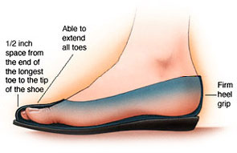
■ n
[C] & [U] [常与形容词连用] 适合；合身 (的衣服)
My new shoes are _________________.
我的新鞋挤脚。
【拓展】
►fitness n [U] 适合；健康；健壮
a tight fit

Slide 27
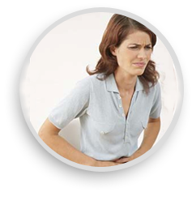
辨 fit, match, suit
三者都可用作动词，表“适合”之意。
fit 多指大小、形状等合适，引申为“一致”、“吻合”。
• All the facts certainly fit your theory. 所有的事实都和你的说法相符。
match 多指大小、色调、形状、性质等相匹配、协调。
• The curtains and the carpets match perfectly. 窗帘和地毯十分协调。
suit 主要指款式、颜色或花样等适合。也可指合乎需要、
口味、性格、条件、身份等。
• Very spicy food doesn’t suit my stomach.
太辣的东西我吃了胃不舒服。

Slide 28
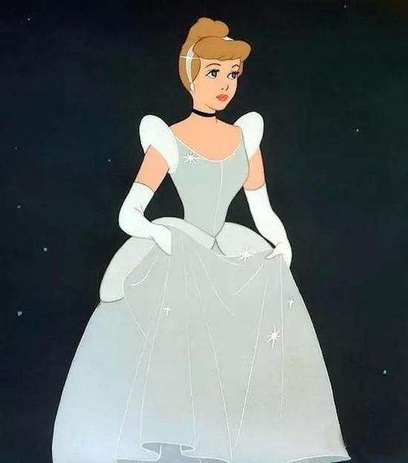
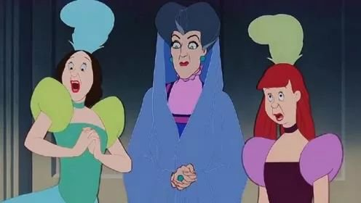
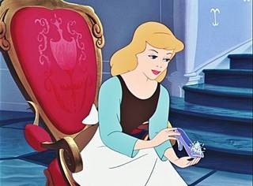
Suit? Fit? Match?
In Cinderella, Cinderella’s garment doesn’t ______ the party. So godmother makes her a close-fitting dress, and a necklace as well to ______ the dress. To look for the girl, prince lets all the girls try the glass shoes on. The shoes do not ______ Cinderella’s sisters but Cinderella.
suit
match
fit

Slide 29
【备考指导】
fit
v ❶ vt & vi（使）合适；（使）合身 ❷ vt 可容纳；装进 ❸ vt 安装
❹ vt［不用于进行时］符合；使……一致 ❺ vt 使合格；使胜任
fit in (with) 适合；（与……）合得来；适应
adj（反 unfi t）❶ 适合的；合格的；能胜任的 ❷ 健康的；强健的
n ❶ [C] & [U]［常与形容词连用］适合；合身（的衣服）
❷ [C]（病的）发作；（感情等的）突发
➔ fit in和keep fit考频较高；
➔ fit在阅读、完形和写作中经常出现。

Slide 30

ordinary, common, usual, normal
正常
平常、平凡不奇特
常见
普遍
习惯性
制度化

Slide 31
辨 ordinary, common, usual, normal
ordinary 侧重表示平常、平凡、无奇特之处。形容人时可与common通用。
• an ordinary / a common worker 普通工人
common 侧重表示普遍、常见。
• a common disease 常见病
usual 表示由于长时间没有变化而形成了一种习惯或制度，强调习惯性。
• It is usual for him to sit up late at night. 他熬夜已成习惯。
normal 侧重指“正常的”、“平常的”。
•It’s normal to feel nervous before an exam.
考试前觉得紧张是正常的

Slide 32
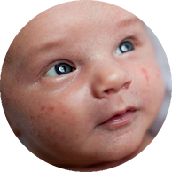
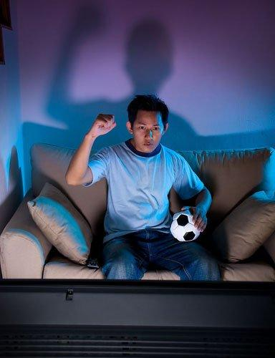
选词填空（ordinary, common, usual, normal）
Eczema（湿疹）is a(n) _________ disease.
It’s _________ for him to sit up late at night.
common
usual

Slide 33
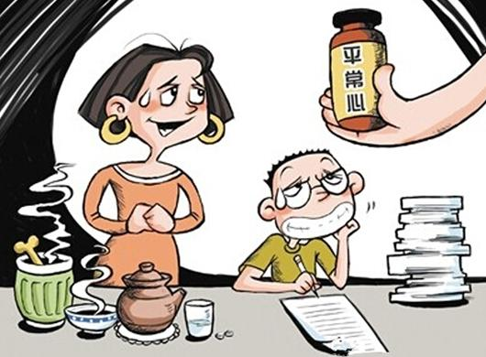
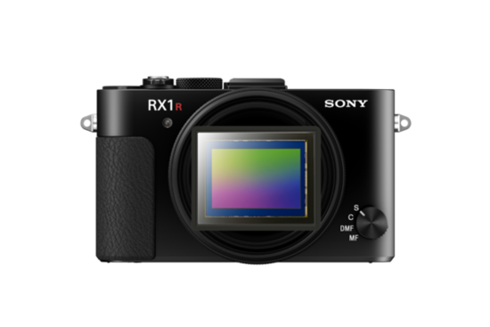
选词填空（ordinary, common, usual, normal）
It’s __________ to feel nervous before an exam.
This ____________ camera has no particular
distinguishing features.
normal
ordinary

Slide 34
(熟词生义)
 ____________ She will be working out her problems in her own fashion.［词根 fac“做”，词源同 face, fact，即做，形象，外表；-ion为名词后缀，表行为、结果或状态］
 ____________ Cover the hole with the plastic sheet, weighting the sheet’s center down with a rock.［名词动化：weight作名词意为“重量”］（17 全国阅读改）
 ____________ While each suit is built to fit the astronaut perfectly who will wear it, adjustments need to be made right up to the time when the spacewalk begins. ［build基本义为“建造”，“建造”衣服 →？］
以自己的方式
在……上加重量；
用重物固定
制作

Slide 35
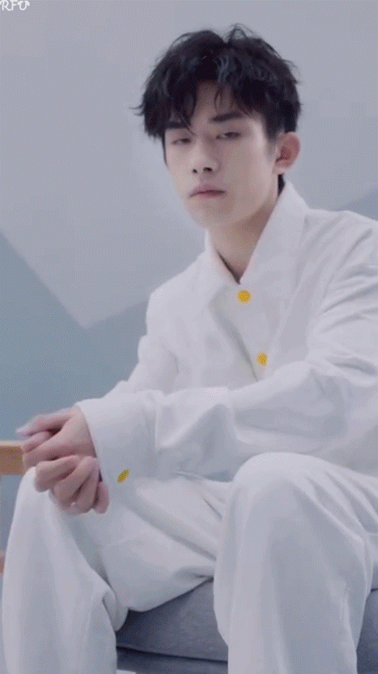
height, weight
Jackson Yee, one of the most influential young idols in China, is 1.78 metres __ ____ (高), 56kg __ _____ (重) and __ _ ____ _____ (身材好). While he was born in 2000 and is only in his twenties, he behaves more maturely than his peers. As a star, Yee regularly takes exercise to keep healthy and in shape.
in height
in weight
has a good figure

Slide 36
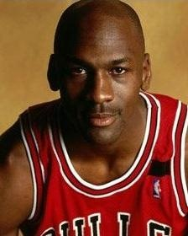
feature, hair, skin
Michael Jordan has strong features: thin-faced, dark-skinned and bald-headed. The moustache on his upper lip, several wrinkles on the forehead, and determined eyes make him look more mature and wise. The basketball superstar is one of the most successful, popular, and wealthiest athletes in college, Olympic, and professional sports history.

